Slide 1
Kirkland Wine Seminar
Feb. 3

Slide 2
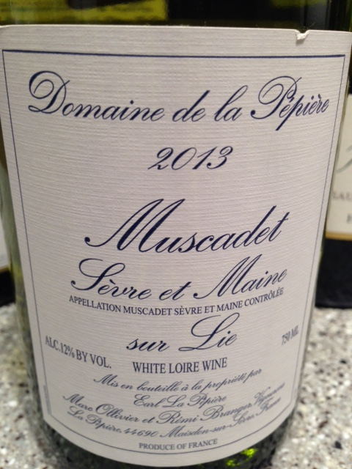
Muscadet
Loire - 2013

Slide 3
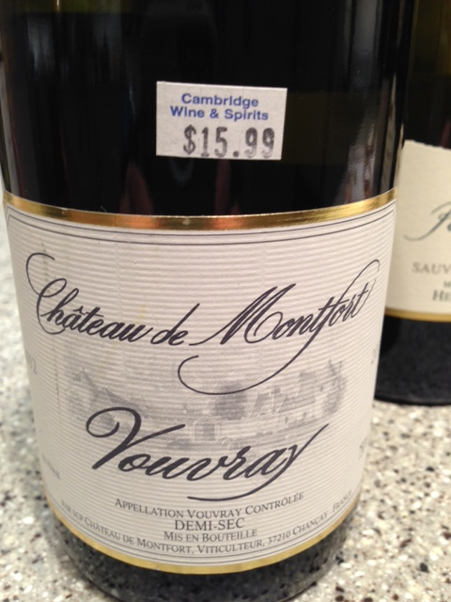
Vouvray

Slide 4
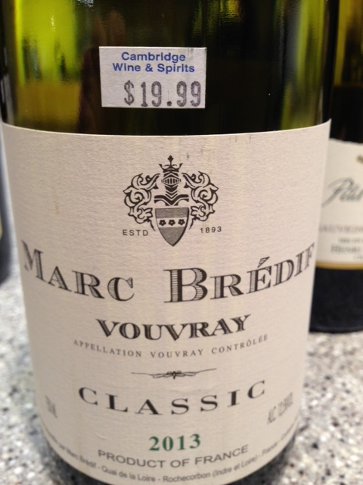
Vouvray
2013

Slide 5
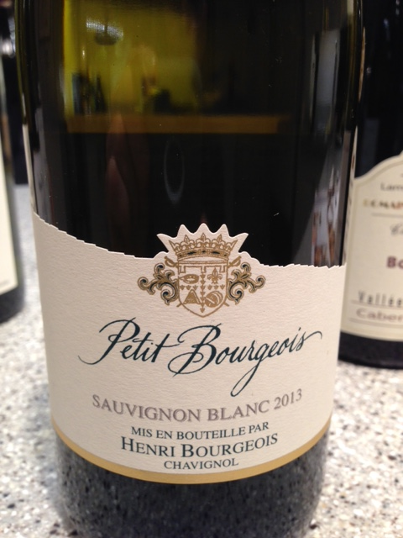
Sauvignon Blanc
Chavignol - 2013

Slide 6
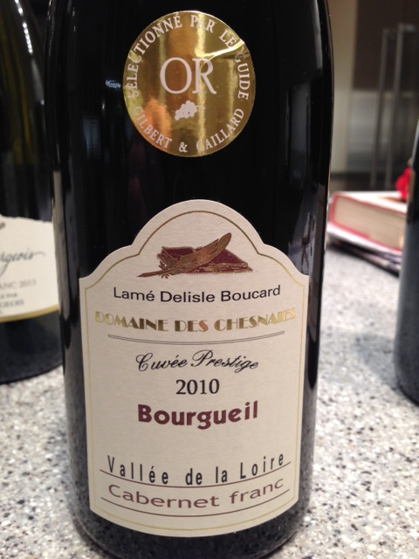
Cabernet franc
Bourgueil - 2010

